Slide 1





능동적 사고 방식의
java
강사 박주병

Slide 2


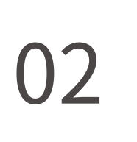
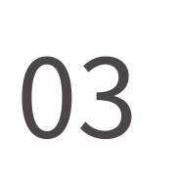
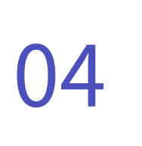

Part12 예외처리
에러의종류
예외처리
사용자 정의 예외
실습 문제

Slide 3




예외처리

Slide 4
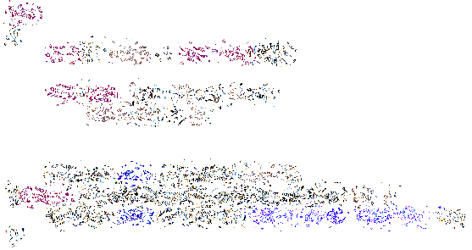
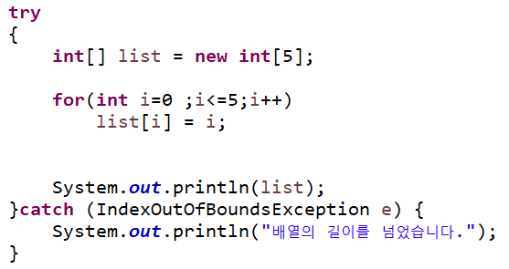

1-1 실습문제 (normal)
아래의 코드가 강제 종료되지 않게 예외처리 해보자.

Slide 5
1-1 문제풀이 (normal)
try catch문을 이용하여 종료되지 않게 한다.

Slide 6
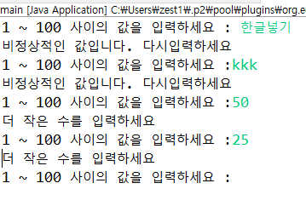

1-2 실습문제 (hard)
1~100 숫자 맞추기 게임 중 숫자가 아닌 값 입력 시 다시 입력하도록 예외처리 해보자
- Scanner클래스의 nextInt() 메서드는 숫자 이외의 값이 들어오면 InputMismatchException이 발생한다.
1~100 랜덤숫자 얻기
키보드로 숫자 입력받기

Slide 7
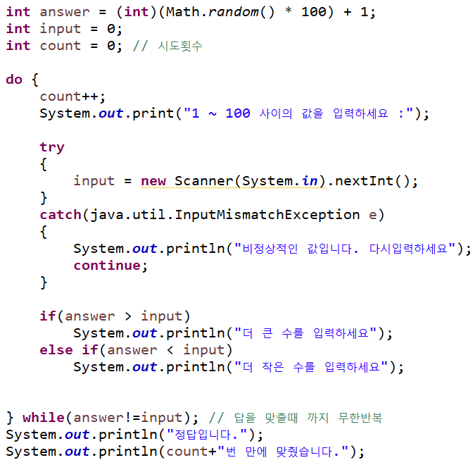
1-2 문제풀이 (hard)
입력받는 부분을 try catch로 예외처리하였다.
break를 쓰면 게임이 종료되어 버린다.
continue 를 이용하여 게임을 다시 진행시킨다.

Slide 8
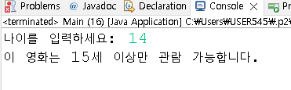
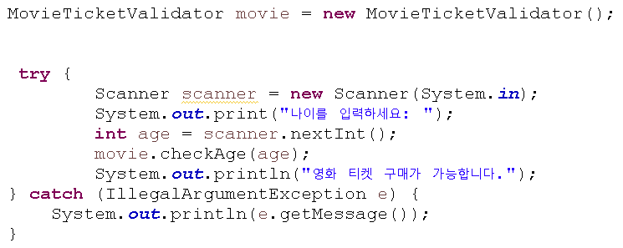

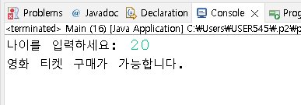

2-1 실습문제 (normal)
키보드로 부터 나이를 입력 받아 나이에 따른 영화 티켓 구매 검증을 해보자
1. MovieTicketValidator 클래스를 만들고 void CheckAge(int age) 메서드를 추가한다.
2. CheckAge 메서드의 매개변수로 넘어온 나이가 15세 미만일 경우 IllegalArgumentException
예외를 throw 하자.(IllegalArgumentException 의 생성자로 문자열을 넘겨주면 해당 문자열은 예외 발생시 출력되게 된다. )
3. CheckAge 메서드를 호출한 main 메서드에서는 해당 예외를 try catch 처리 하자.

Slide 9
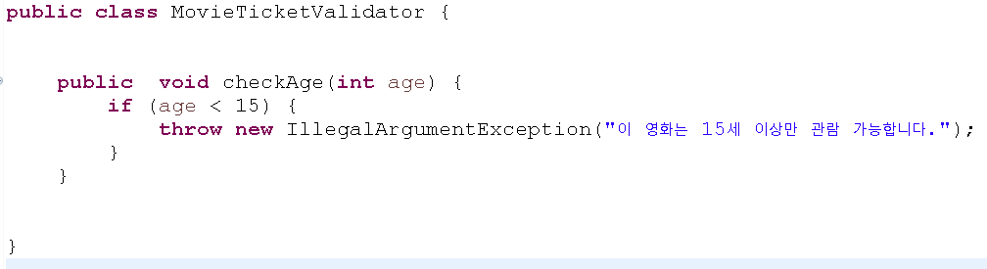
2-1 문제풀이 (normal)

Slide 10
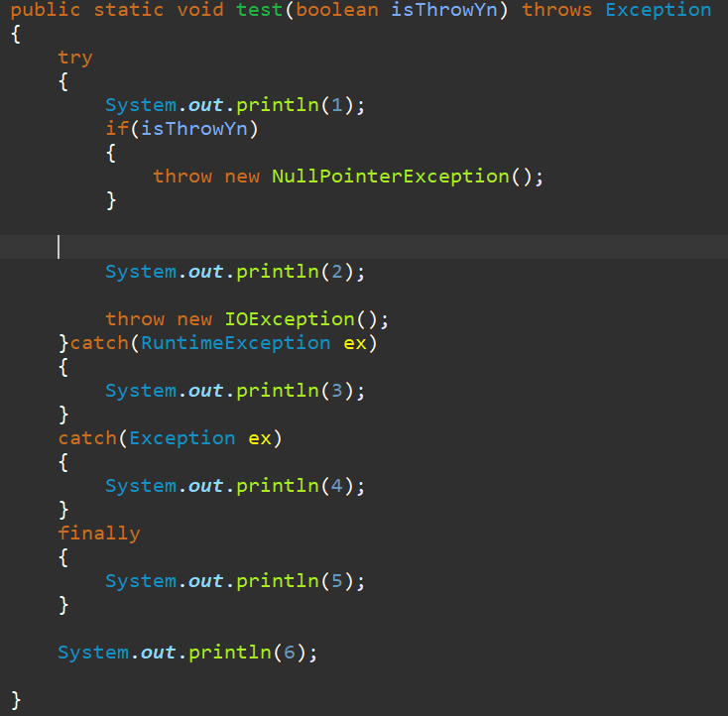
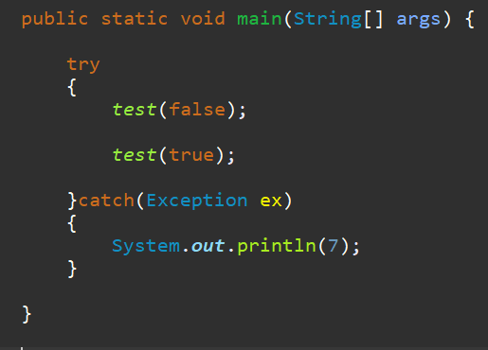
2-2 실습문제 (hard)
아래의 소스 코드는 Main 클래스에 test 메서드를 만들어 호출하는 코드이다.
소스코드의 실행흐름을 파악해보고 어떤 숫자가 출력되는지 맞춰보자.

Slide 11
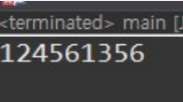
2-2 문제풀이 (hard)

Slide 12

실습문제

Slide 13
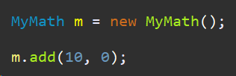
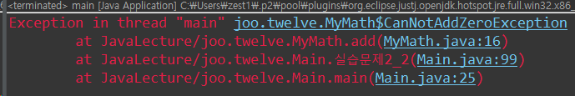
3-1 실습문제 (normal)
MyMath 클래스를 만든후 int add(int a, int b) 메서드를 만들어보자
- 0을 더할경우 직접만든 CanNotAddZeroException 예외를 발생시켜보자(사용자에게 예외처리를 강제하지 말것!)
- CanNotAddZeroException 는 직접만든 사용자 정의 예외이다.

Slide 14
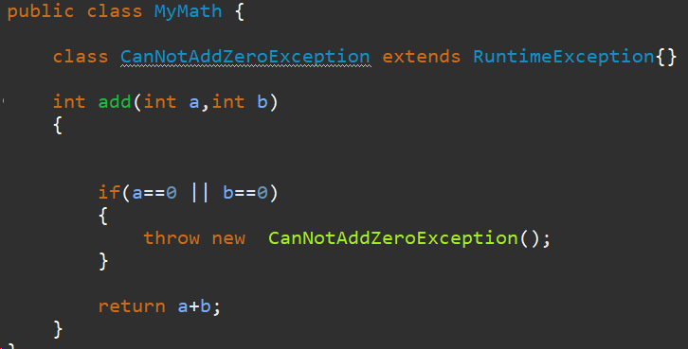
3-1 문제풀이 (normal)

Slide 15
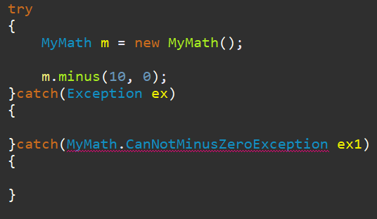
3-2 실습문제 (normal)
아래의 코드는 에러가 발생한다. 왜 그런지 생각해보고 수정을 해보자

Slide 16
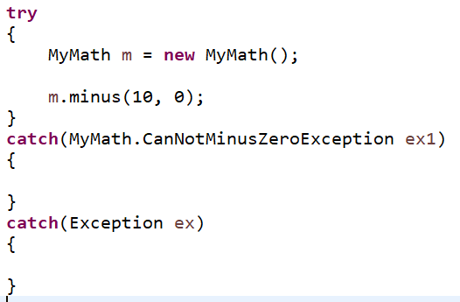
3-2 문제풀이 (normal)
범위가 좁은 예외먼저 오도록 한다.
Exception은 모든 예외의 부모이므로 Exception 다음에는 어떠한 예외도 걸릴수 없다.

Slide 17
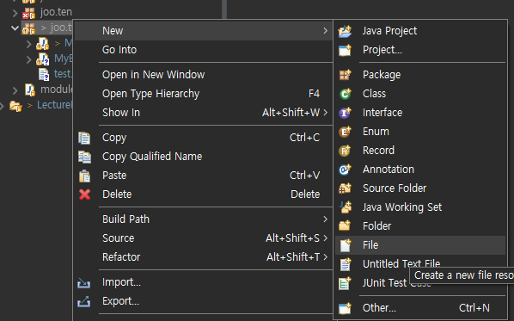
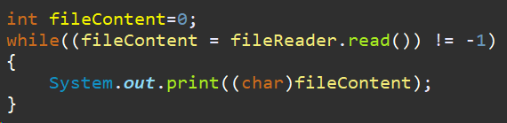
3-3 실습문제 (hard)
test.txt 파일을 읽어서 콘솔화면에 출력해보자.
test.txt. 파일은 같은 패키지내에 만들어 두자.
FileReader 객체는 다 사용하였다면 close() 메서드를 이용하여 닫아 줘야한다.
파일경로: 생성된 파일 우클릭 ->Properties -> 파일 경로 나옴
파일 내용의 끝이 나올때까지 1글자씩 가져온다

Slide 18
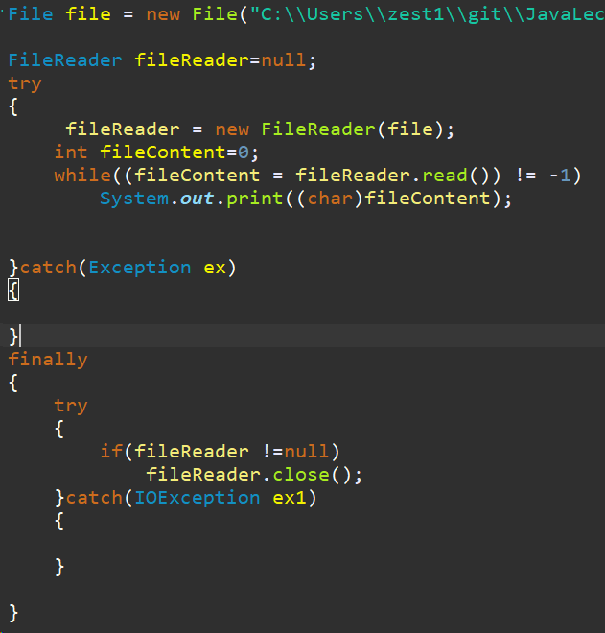
3-3 문제풀이 (hard)
close()는 예외에 상관없이 무조건 실행 해야 하므로 finally에 추가 한다.
close()는 checked 예외를 발생 시키므로 반드시 예외처리를 해줘야 한다.

Slide 19
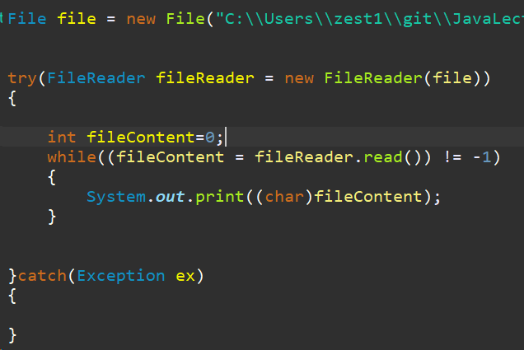
3-3 문제풀이 (hard)
try with recource 문법을 이용해 close()를 편리하게 처리한다.

Slide 20





강사 박주병

